Slide 1
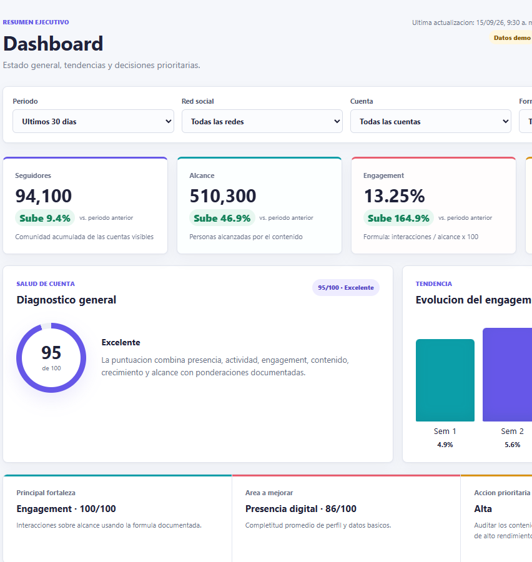
Social Audit Pro
Auditoria y analisis de redes sociales
Entrega tecnica y presentacion del proyecto
Integrantes: [completar nombres antes de exponer]
Octubre de 2026
Notes:
Fuente visual: docs/assets/manual/dashboard-desktop.png. Contenido: README.md y docs/19-estado-del-proyecto.md.

Slide 2
SOCIAL AUDIT PRO
Problema y propuesta
Las metricas dispersas dificultan encontrar prioridades de contenido y rendimiento.
Situacion habitual
Respuesta de Social Audit Pro
Cada plataforma muestra datos por separado. El equipo invierte tiempo reuniendo cifras y aun asi le cuesta explicar que funciono, que fallo y que accion corresponde.
Una plataforma que concentra indicadores, auditorias, comparativas, hallazgos, recomendaciones y reportes para apoyar decisiones de marketing.
Alcance: analisis y monitoreo. No publica ni programa contenido en redes sociales.
Notes:
Fuente: README.md, secciones Descripcion, Problema que resuelve y Alcance.

Slide 3
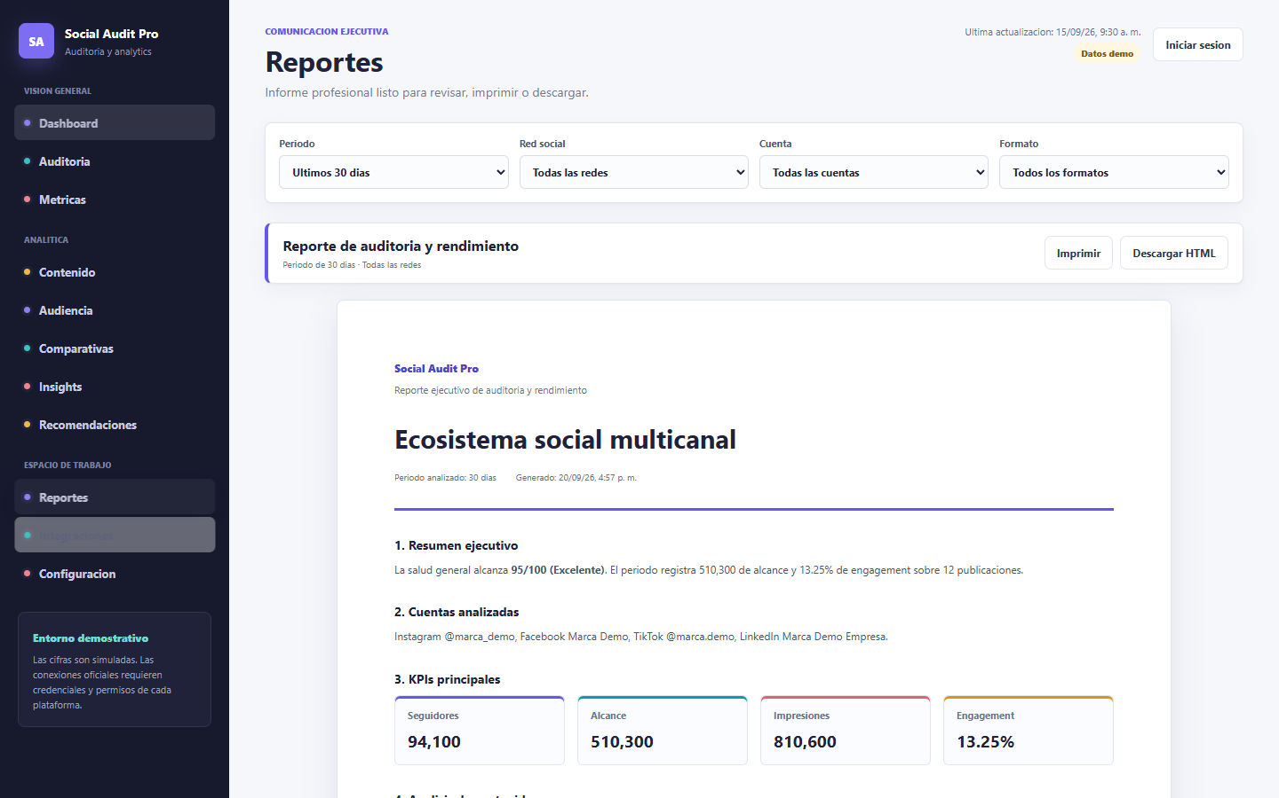
SOCIAL AUDIT PRO
Experiencia de uso
Once vistas separadas para explorar el rendimiento y gestionar el sistema.
Dashboard y analitica
Reportes e integraciones
KPIs, salud de cuenta, tendencia, problemas y acciones prioritarias.
Reportes persistentes, exportacion PDF y configuracion de conexiones.
Notes:
Fuentes visuales: docs/assets/manual/dashboard-desktop.png y docs/assets/manual/reportes-desktop.png. Fuente funcional: README.md.

Slide 4
SOCIAL AUDIT PRO
Arquitectura del sistema
Capas separadas para interfaz, API, seguridad, datos, integraciones y reportes.
Frontend
HTML, CSS y JavaScript modular
API REST
Node.js y Express bajo /api/v1
Identidad
sesiones, roles, CSRF, recuperacion y 2FA
Persistencia
SQLite activo y PostgreSQL preparado
Procesamiento
analitica, sincronizacion y PDF
Flujo de datos: usuario, OAuth, proveedor oficial, normalizacion, historicos, API analitica y vistas.
Notes:
Fuente: docs/07-arquitectura.md y README.md.

Slide 5
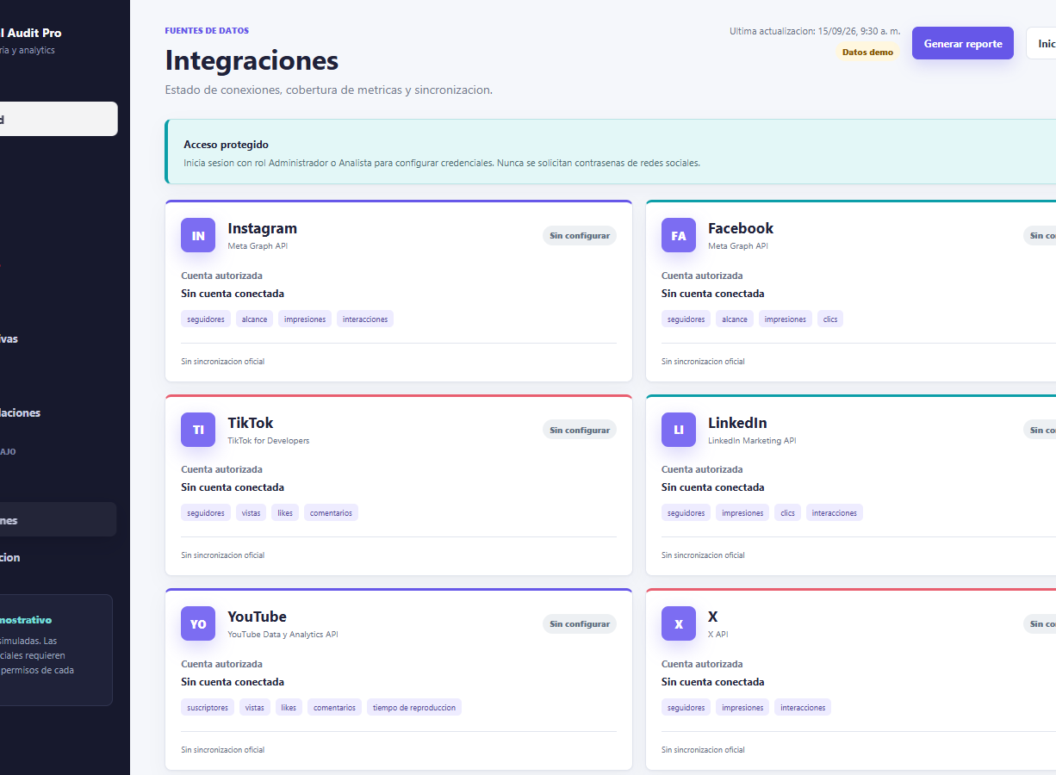
SOCIAL AUDIT PRO
Seguridad y datos
La instalacion local protege cuentas, sesiones y separa la informacion por organizacion.
Roles de administrador, analista y cliente
Sesiones con cookies y proteccion CSRF
Verificacion de correo, recuperacion de contrasena y 2FA TOTP
Aislamiento de cuentas, reportes e historicos por empresa
Tokens y credenciales cifrados antes de persistirse
Copias locales cifradas y restauracion a una ruta nueva
Las credenciales reales no se incluyen en el repositorio ni en la demostracion publica.
Notes:
Fuente visual: docs/assets/manual/integraciones-desktop.png. Fuente: README.md, docs/15-seguridad.md y docs/29-copias-y-restauracion.md.

Slide 6
SOCIAL AUDIT PRO
Integraciones sociales
El producto prepara un flujo uniforme de autorizacion, normalizacion y analisis.
YouTube
Facebook, Instagram, TikTok, LinkedIn y X
Conector OAuth mas maduro. Requiere credenciales propias de Google para activarse.
Los adaptadores estan implementados y probados con respuestas simuladas. Aun requieren registro de aplicacion, credenciales, permisos aprobados y validacion con cuentas reales.
X permanece desactivado hasta aprobar sus costes.
No se presenta ninguna integracion pendiente como activa o probada con datos reales.
Notes:
Fuente: README.md, docs/19-estado-del-proyecto.md y docs/27-conectores-oficiales.md.

Slide 7
SOCIAL AUDIT PRO
Calidad, version local y demostracion publica
La calidad se verifica antes de publicar la interfaz estatica.
105
200
Local
Backend, SQLite, autenticacion, permisos y PDF en http://127.0.0.1:4173
pruebas automatizadas registradas en v0.5.8
solicitudes en una prueba local desechable
Publica
Demo estatica en GitHub Pages. No contiene usuarios, sesiones ni datos privados.
GitHub Actions ejecuta pruebas y construccion antes de publicar la demostracion.
Notes:
Fuente: README.md, docs/12-pruebas.md, docs/16-despliegue.md y docs/19-estado-del-proyecto.md.

Slide 8
SOCIAL AUDIT PRO
Estado actual y siguientes pasos
MVP avanzado local con una demo publica para presentacion.
Ya disponible
Pendiente para produccion
• Analitica, auditoria y reportes
• Credenciales y aprobaciones oficiales
• Usuarios, roles y organizaciones
• Pruebas con cuentas reales
• Seguridad de cuentas y copias
• Correo empresarial y despliegue
• Migracion completa a PostgreSQL
• Conectores y sincronizacion preparados
• Cola, alertas y alta disponibilidad
Repositorio: github.com/TheKnight2122/social-audit-pro
Demo: theknight2122.github.io/social-audit-pro
Notes:
Fuente: docs/19-estado-del-proyecto.md, docs/20-roadmap.md y README.md.

